Slide 1
ALGUNOS COMANDOS PARA DIAGNOSTICO EN INSTALACIONES DE RED

Slide 2
Prácticas de comandos de red
Ipconfig
Ping
Traceroute
Arp
Netstat
Nslookup

Slide 3
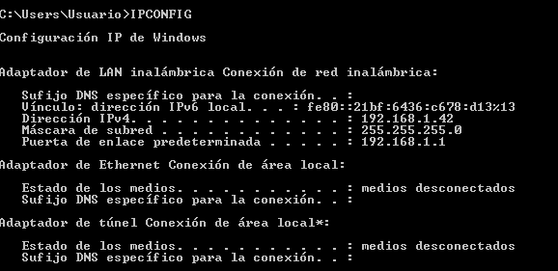
Ipconfig Estado de las conecxiones de red, Gateway mascara DNS

Slide 4
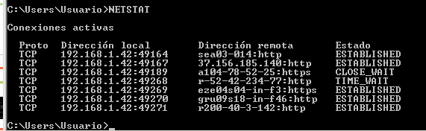
Netstat Puertos abiertos de capa de transporte

Slide 5
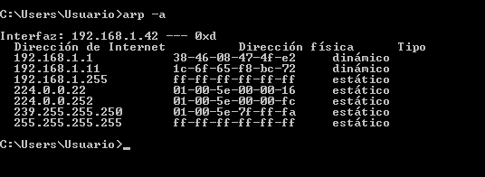
Arp Este comando de red sirve para modificar y ver la tabla ARP, la cual recoge los mapeos entre dirección IP y dirección MAC

Slide 6
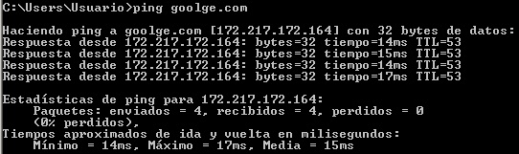
Ping
Si hay conectividad entre nuestra máquina y otra máquina en la red.
Sirve para medir la “velocidad” o el tiempo de latencia.

Slide 7
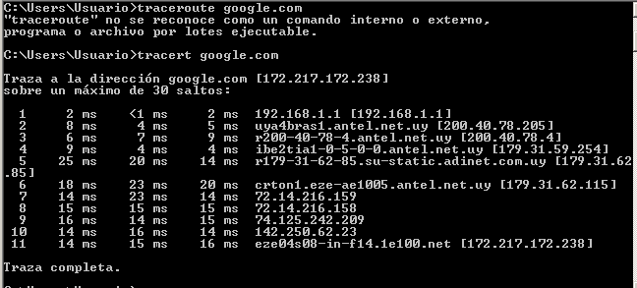
Traceroute
comando de red nos permitirá saber por dónde pasa el paquete (máquinas, switches, routers) y comprobar que nuestra red funciona correctamente.

Slide 8
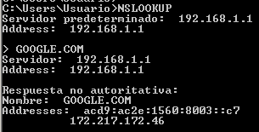
Nslookup .para acceder a las entradas DNS (servidores de nombres de dominio)

